Slide 1
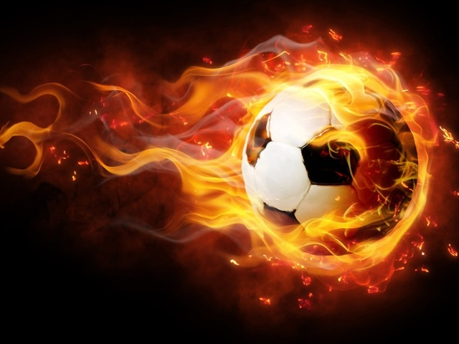
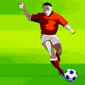
ФУТБОЛ
Презентацию подготовила: учитель физической культуры
Осипова Марина Дмитриевна
МАОУ «Образовательный центр №2 города Челябинска»

Slide 2
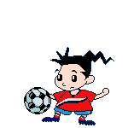

История Футбола
Правила Футбола
Техника игры
Правила безопасности
Здоровый Образ Жизни

Slide 3
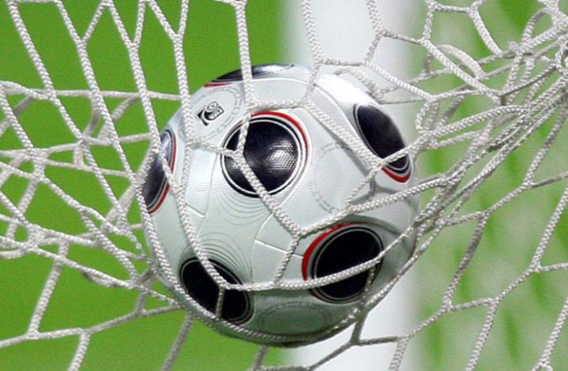
Футбол – известная во всём мире командная игра

Slide 4
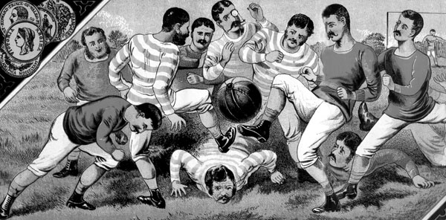
История возникновения футбола или похожих игр насчитывает несколько столетий.
Много стран внесли свою лепту в создание этой игры.

Slide 5
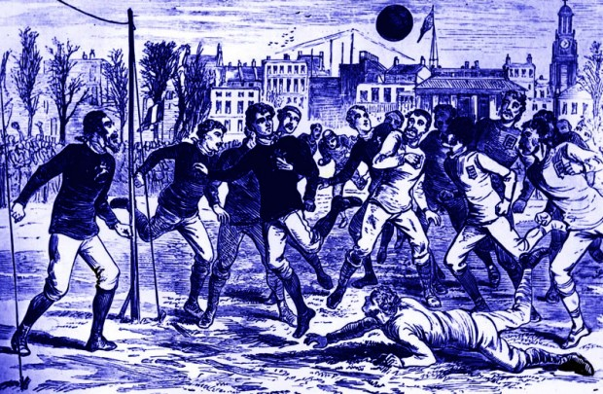
«Ножная игра с мячом» была популярна и в Китае, и в Египте, и в Германии, где устраивали соревнования и праздники таких игр

Slide 6
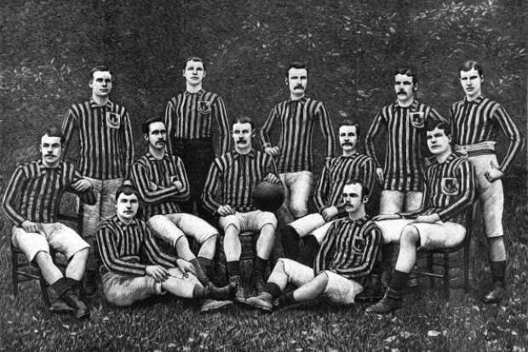
Но, то, что было похоже уже на более современный футбол, начало зарождаться в Англии в середине 19 века

Slide 7
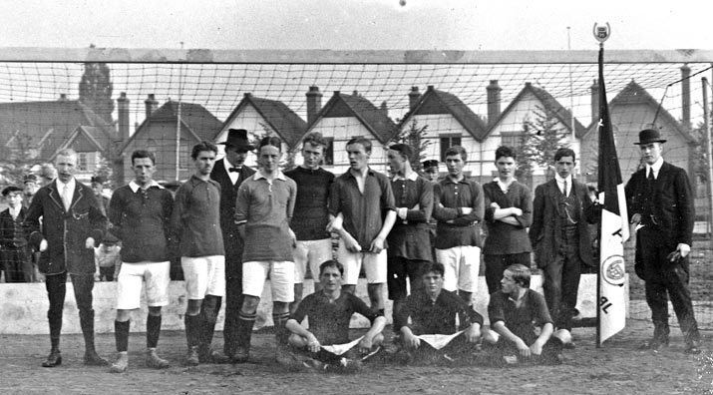
В 1857 году в Шеффилде (Англия) был основан старейший в мире футбольный клуб «Шеффилд»

Slide 8
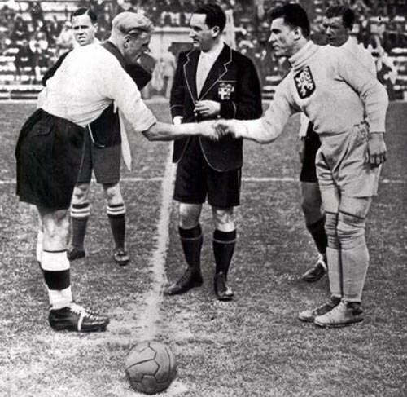
Растущая популярность футбола подтолкнула игроков к выработке единого свода ПРАВИЛ ИГРЫ.
В 1862 году Джон Тринг издал первые ПРАВИЛА ФУТБОЛА, которые назвал
«Самая простая игра».

Slide 9
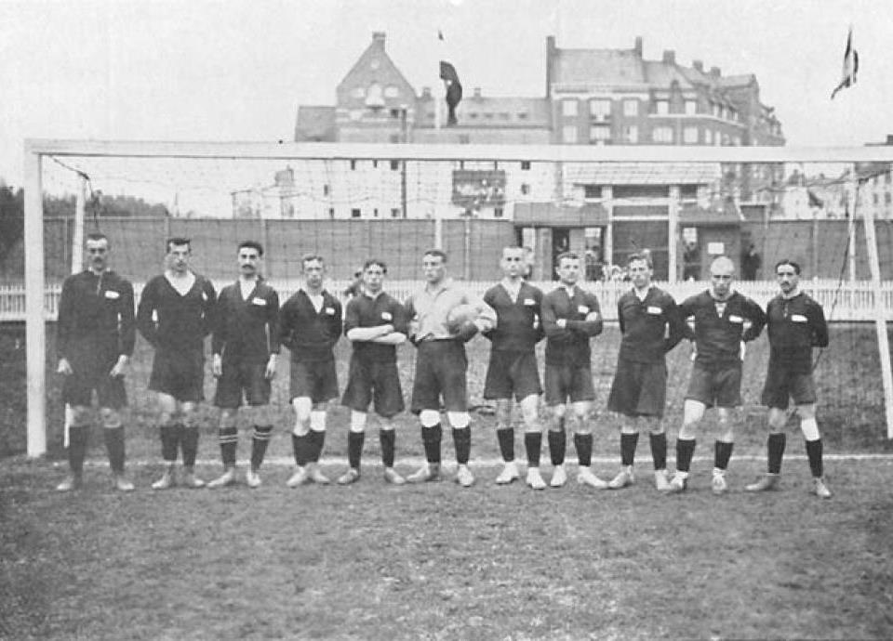
26 октября 1863 года представители
11 лондонских клубов и школ основали
Футбольную ассоциацию Англии и провели первое собрание, где главной целью было создание общего свода правил
— единого кодекса единой игры.

Slide 10
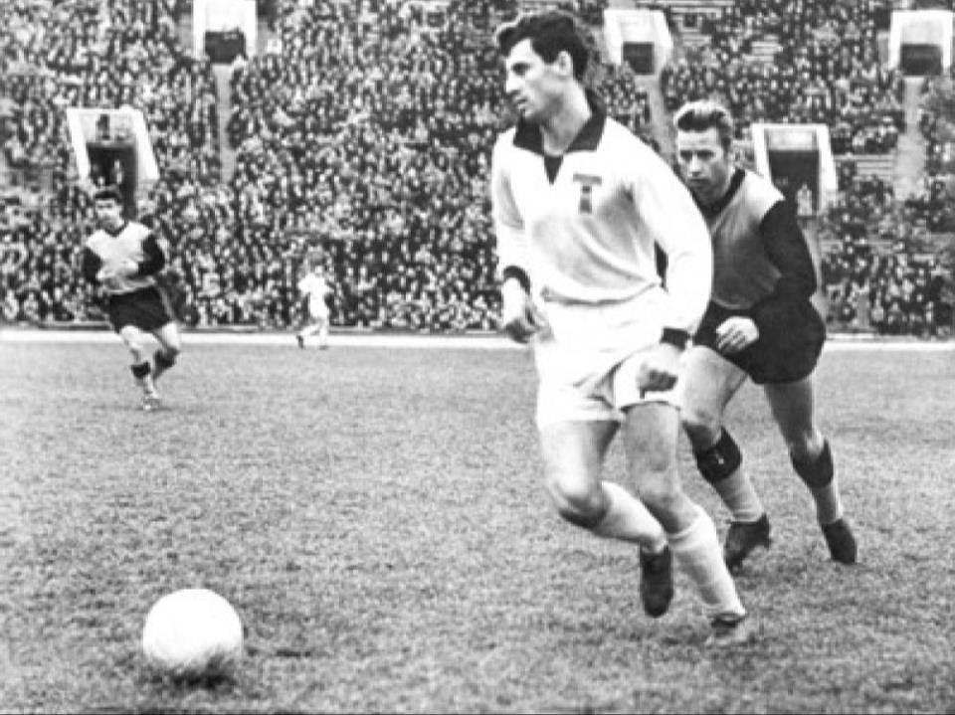
Футбол постепенно утверждался
в качестве общенационального
вида спорта.
Так зарождался современный футбол…

Slide 11
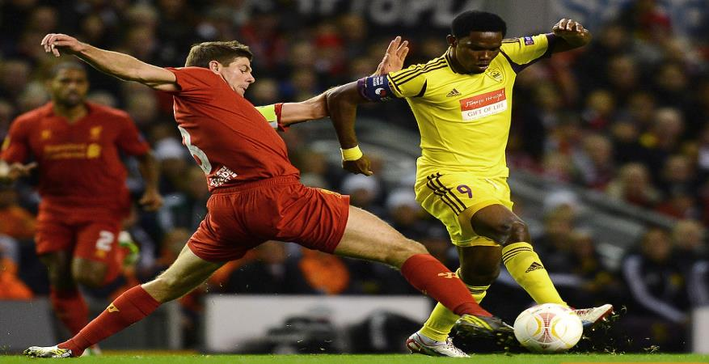
Во всем мире официальной датой рождения футбола считается 1863 год,
а страной, подарившей миру эту забаву – АНГЛИЯ.

Slide 12

Впервые соревнования по футболу появились на Олимпийских Играх в 1900 году,
но тогда футбол ещё не был официально
олимпийским видом спорта.

Slide 13
Официально футбол был включён в программу Олимпиады
в Лондоне в 1908 году

Slide 14
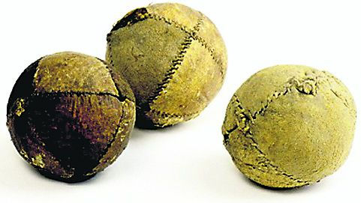
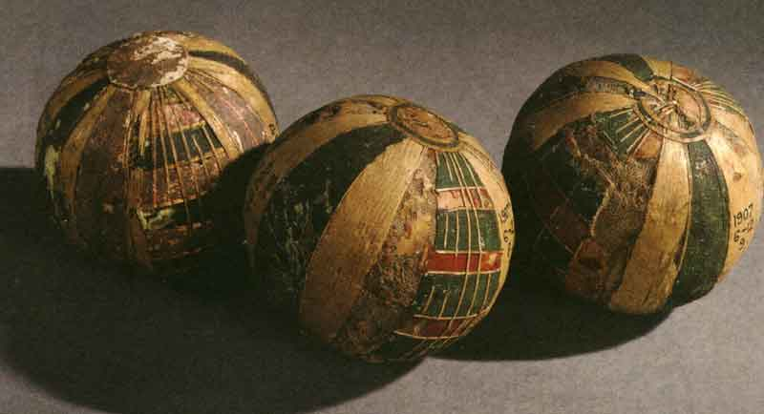
Эволюция мяча

Slide 15
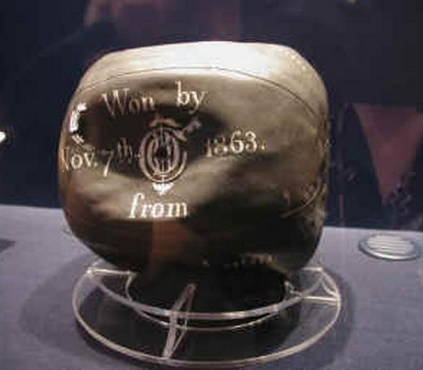
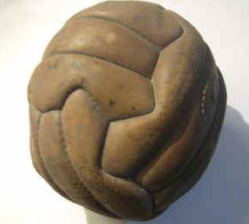

Slide 16
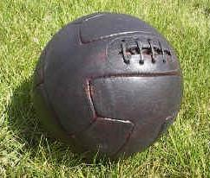
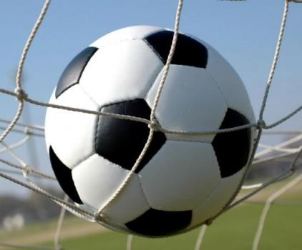

Slide 17
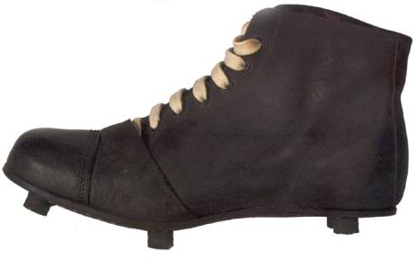
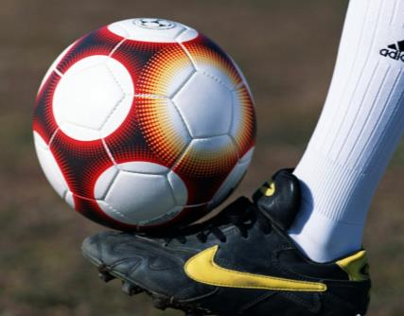
Изменялась и обувь спортсменов

Slide 18
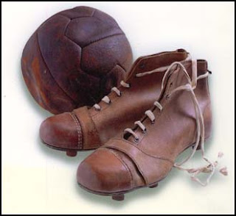
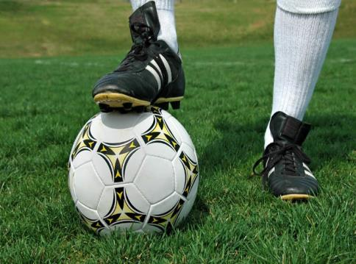

Прогресс футбольного инвентаря был неизбежен

Slide 19
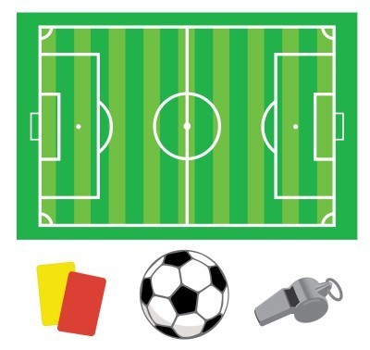
Краткие правила игры в футбол

Slide 20
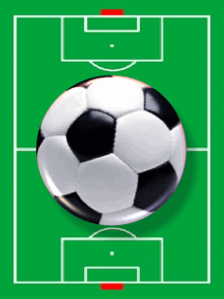
Игра проходит на поле прямоугольной формы, размеченное линиями

Slide 21
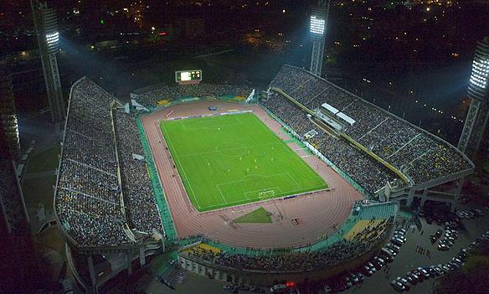
Современный стадион с футбольным полем

Slide 22
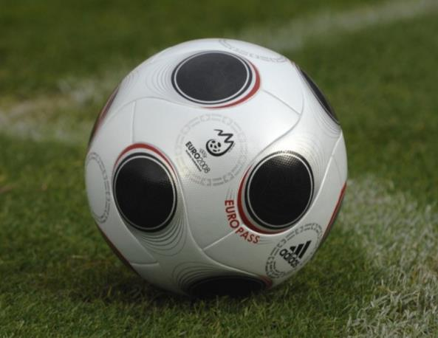
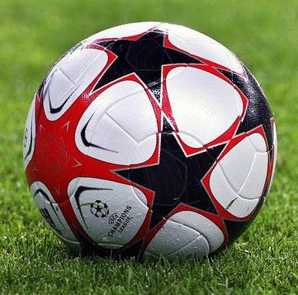
Мяч – главный спортивный инвентарь. Имеет сферическую форму и весит 410 – 450г

Slide 23
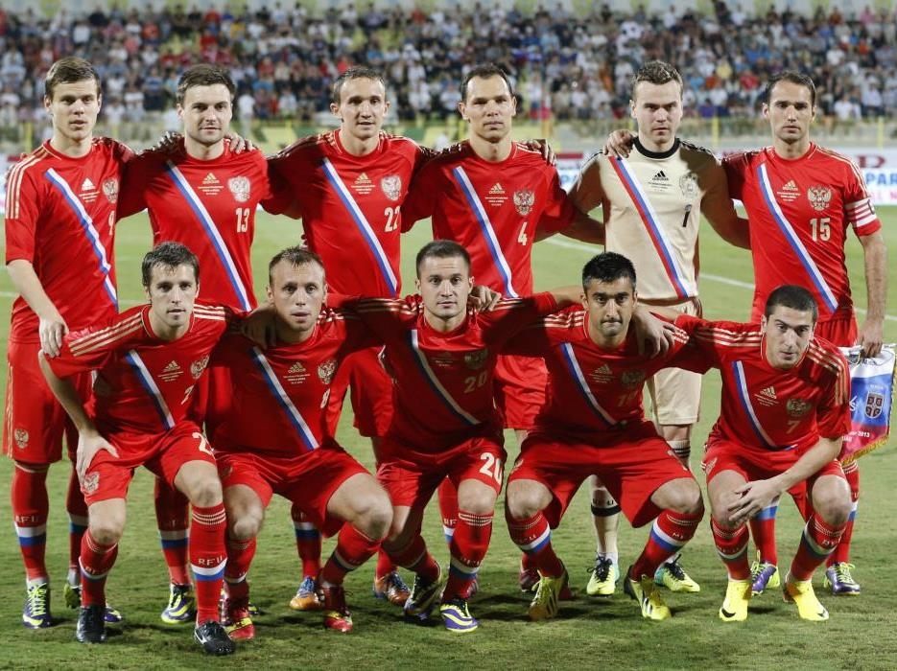
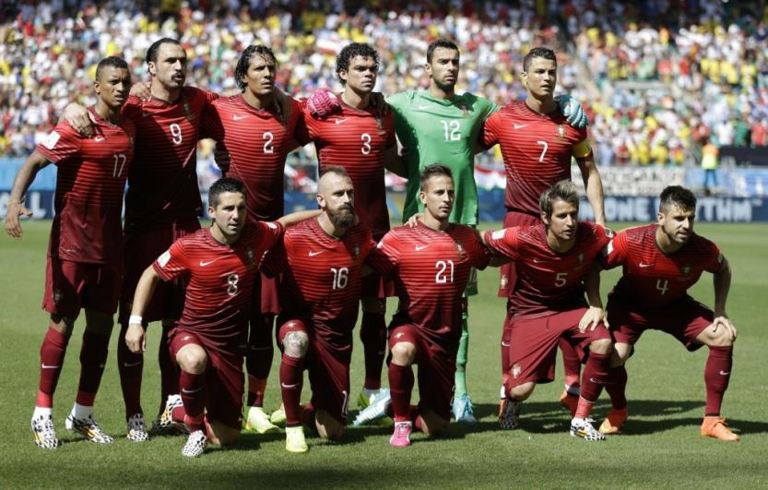
Футбол – это командная игра, в которой играют 2 команды по 11 человек

Slide 24
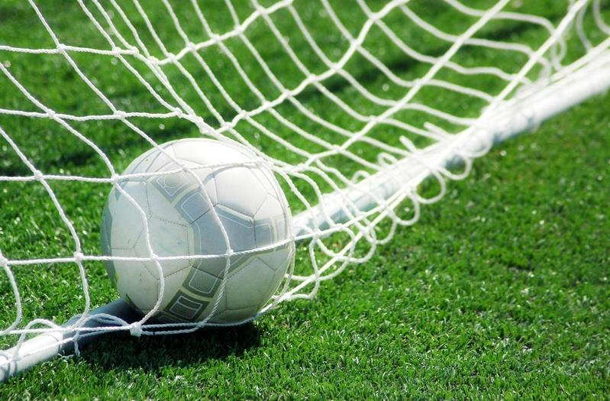
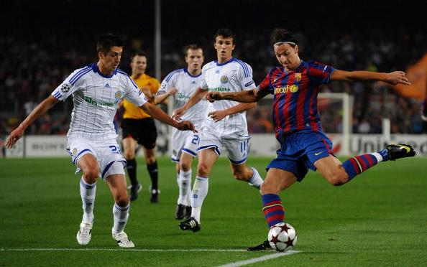
Главная цель игры
– забить как можно большее количество голов в ворота противника

Slide 25
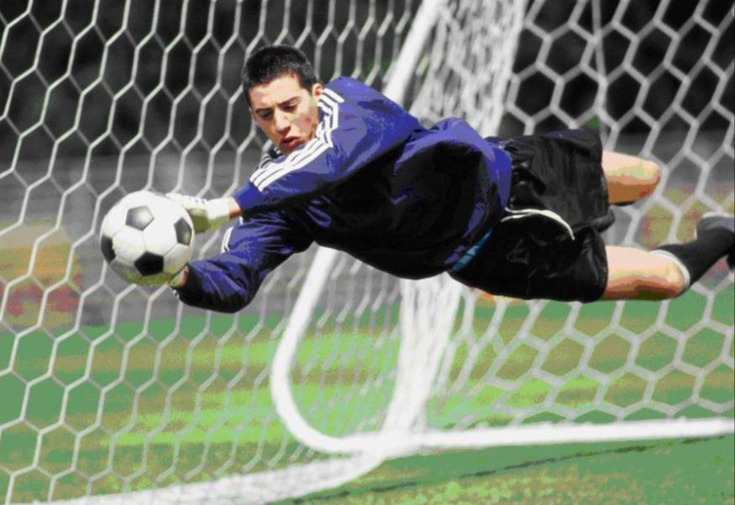
и не допустить гола в свои ворота

Slide 26
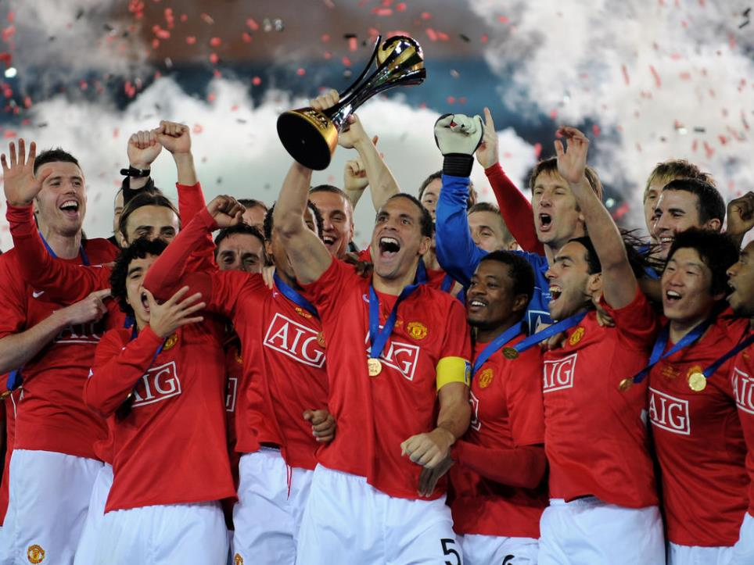
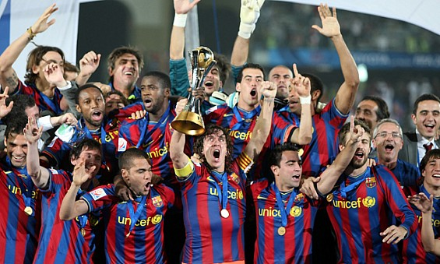
Победу одержит та команда, на счету которой будет большее количество забитых мячей

Slide 27
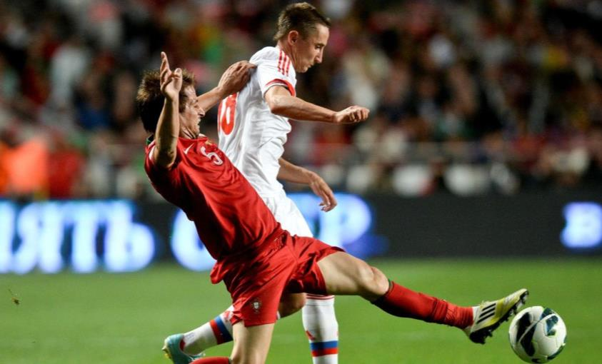
Футбольная встреча называется
матчем
и состоит из
2-х таймов по 45 минут каждый

Slide 28
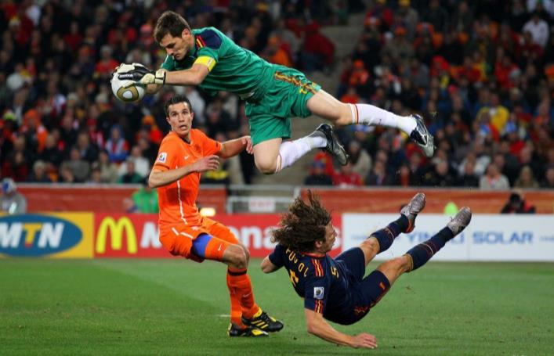
Если по прошествии этого времени счет команд будет равным, то назначается дополнительное время (овертайм), в виде 2-х таймов по 15 минут

Slide 29
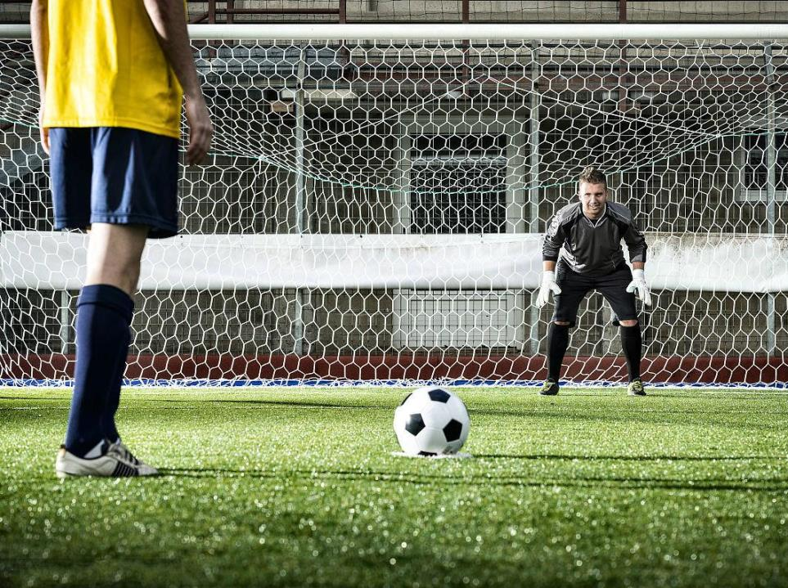
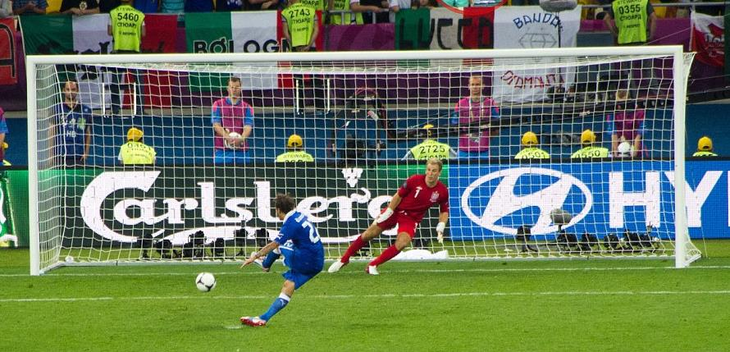
Если и после этого победителя не будет выявлено, то назначают серию пенальти

Slide 30
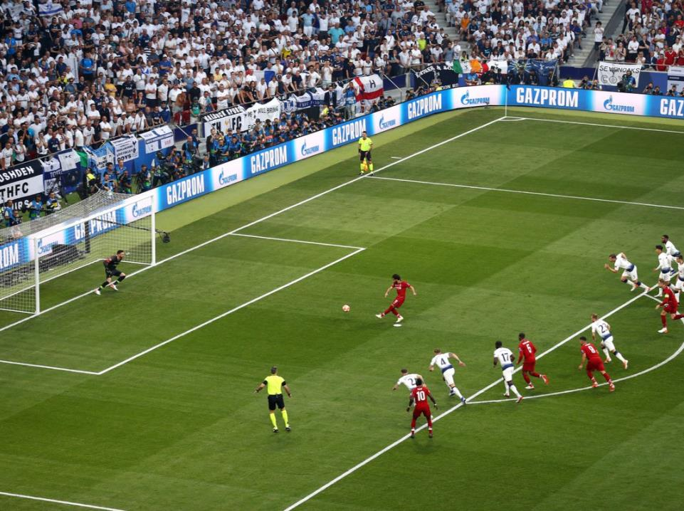
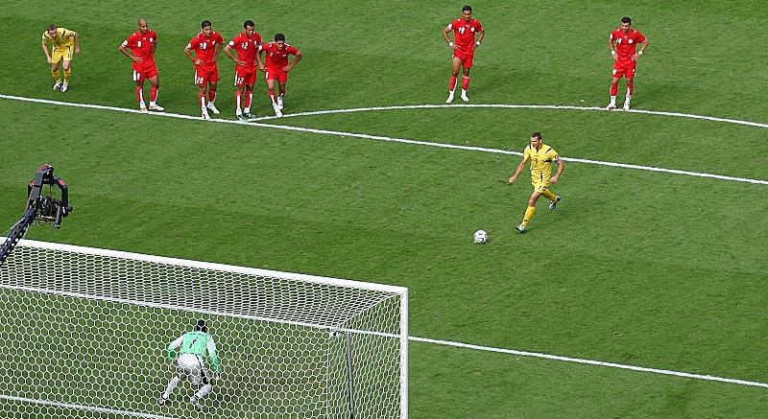
Пенальти – это удар с расстояния
11 метров по воротам противника, которые защищает только вратарь

Slide 31
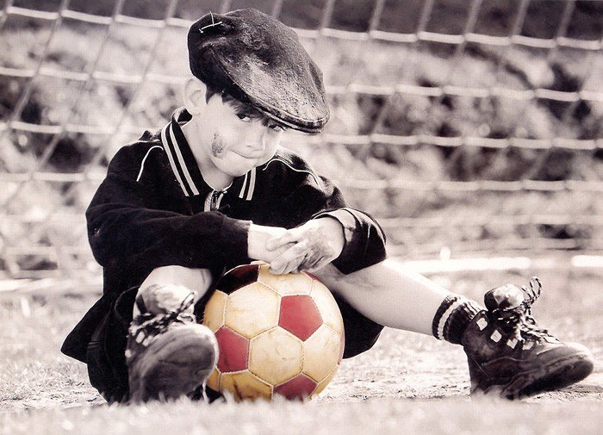
В зависимости от регламента игры, ничья – это тоже возможный результат

Slide 32
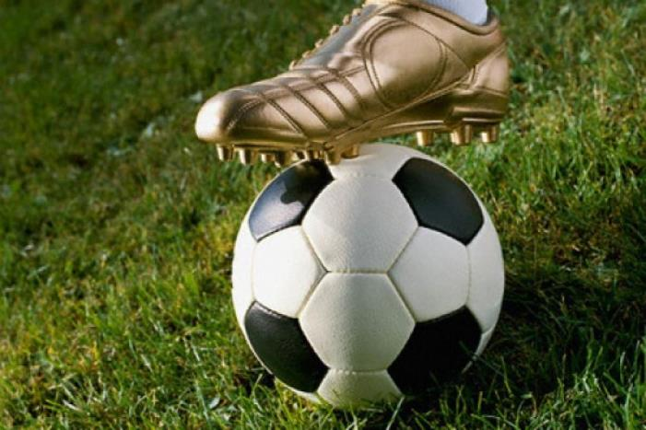
Футбол, в переводе с английского, означает:
foot - нога, ball - мяч

Slide 33
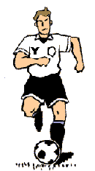
Следовательно, основные действия
с мячом совершают ноги
– удары, ведение, передачи,
так же, разрешены удары головой
и не запрещены касания любой частью тела, кроме рук
(за исключением вратаря)

Slide 34
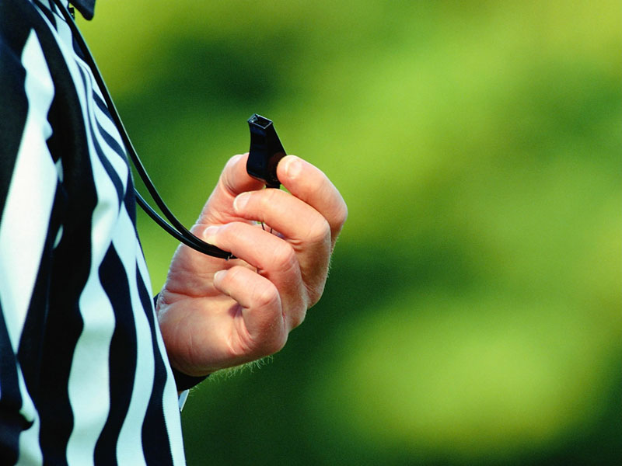
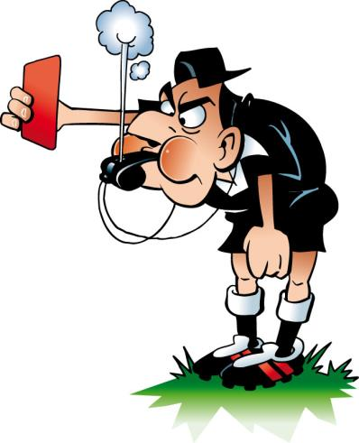
Н А Р У Ш Е Н И Я

Slide 35
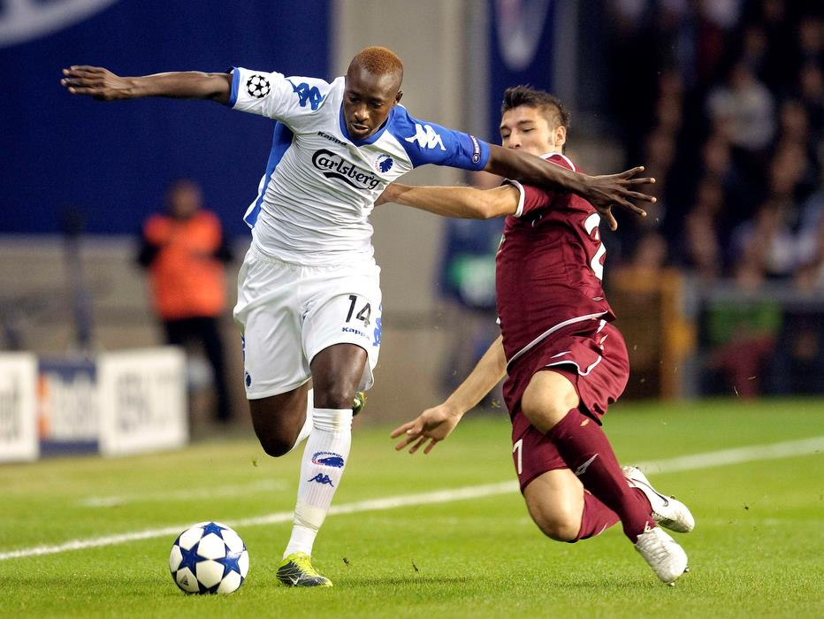
Запрещено выполнять следующие действия:
1. Толкать, делать подножки, ударять или делать попытку ударить ногой либо рукой соперника;
2. Блокировать продвижение соперника;
3. Задерживать соперника
(захват за майку, руку и т.п.);

Slide 36
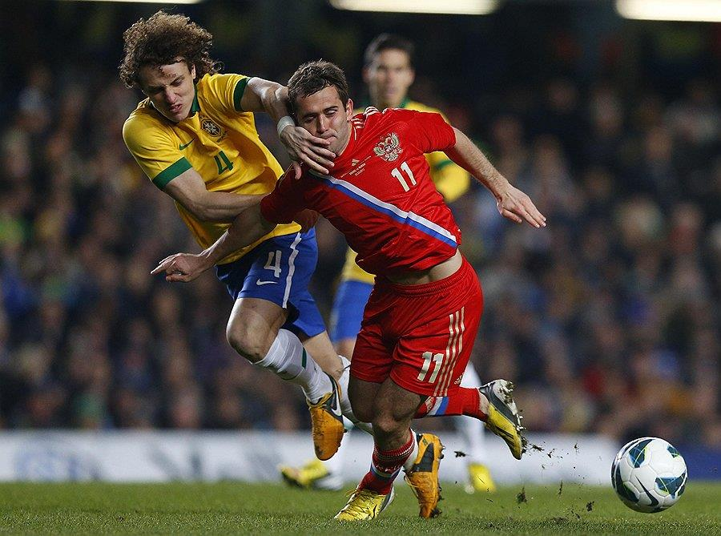
4. Играть рукой (кроме вратаря во вратарской зоне);
5. Проявлять неспортивное поведение;
6. Выход или возвращение на поле без разрешения судьи;
7. Самовольный уход с поля без разрешения судьи.

Slide 37
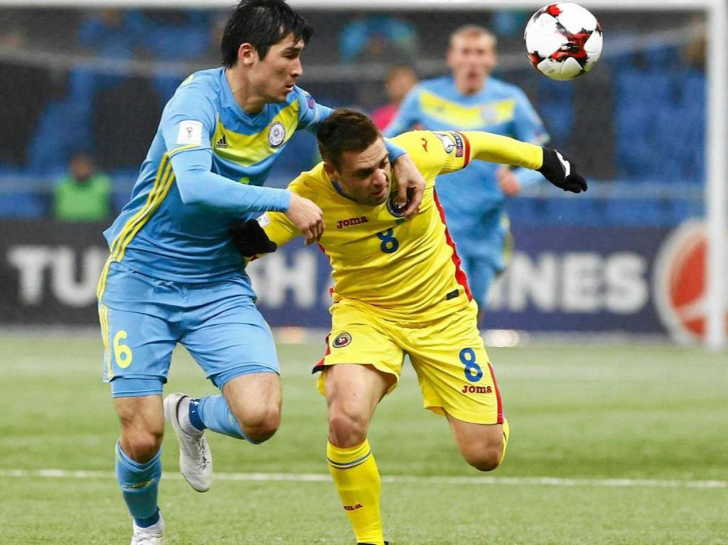

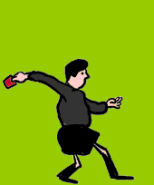
За эти и другие нарушения
предусматриваются
4 вида наказаний:
I. Штрафной удар;
II. Свободный удар;
III. Предупреждение (игрок получает предупреждение с показом желтой карточки);
IV. Удаление (игрок удаляется с поля
с показом красной карточки).

Slide 38
Технические элементы игры

Slide 39
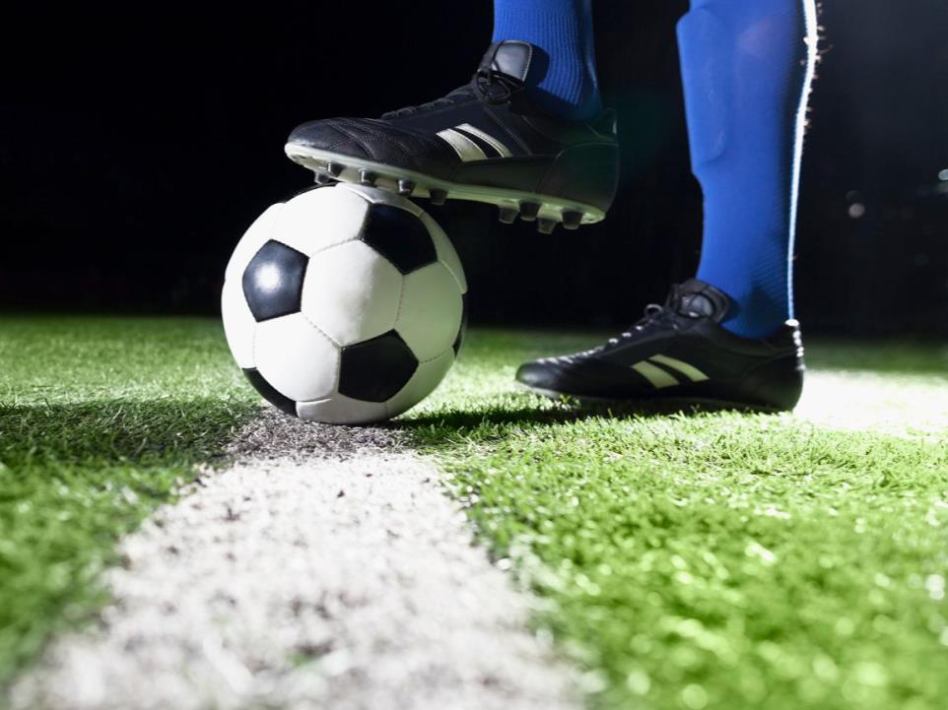





Передачи и остановки мяча

Slide 40



Удары по мячу

Slide 41




Ведение мяча
Т И

Slide 42






Игра вратаря

Slide 43




Футбол – зрелищная игра, которая собирает на стадионах тысячи болельщиков

Slide 44


Зрители любят футбол за острые моменты в игре, красивые удары и передачи!

Slide 45



Классную обводку соперников и игру головой!

Slide 46

А когда голкипер отбивает или ловит стопроцентный гол
– это шикарное зрелище!
сейв

Slide 47

Но, конечно же, самым фееричным моментом в игре является – Г О Л !
ГОЛ

Slide 48

Футбол – атлетическая игра, отличающаяся мощной динамикой, которая требует выносливости, высокой скоростно-силовой работы переменной мощности

Slide 49



ПРАВИЛА БЕЗОПАСНОСТИ
НА ЗАНЯТИЯХ ФУТБОЛОМ
1. На уроке заниматься только в спортивной форме и спортивной обуви, причем подошва обуви не должна быть скользкой;
2. Внимательно слушать задания учителя;
3. Соблюдать правила личной гигиены и режима дня;

Slide 50




4. Тщательно выполнять разминку, акцентируя внимание на сумочно - связочных аппаратах (суставах);
5. Строго соблюдать ПРАВИЛА ИГРЫ;
6. Немедленно сообщать учителю о недомоганиях.

Slide 51

Занятия футболом благоприятно сказываются на организме занимающихся
А что происходит, когда вы занимаетесь футболом?

Slide 52


Улучшается работа сердечно - сосудистой
и дыхательной систем организма

Slide 53

На занятиях выполняется определённая работа - будь то с мячом или без мяча

Slide 54


При выполнении упражнений
пульс учащается, сердце и кровеносная система работает в усиленном режиме, дыхание становится чаще и, соответственно, нагрузка ложится на лёгкие и дыхательную систему в целом

Slide 55

Укрепляется и развивается
нервная система

Slide 56

Футбол развивает игровое
тактическое мышление

Slide 57

Прежде чем выполнить передачу мяча, вы должны определить расстояние между вами и напарником и, затем, с определённой силой ударить по мячу так, чтобы пас оказался точным.
То же касается и удара в створ ворот, ведения мяча и передвижений по футбольному полю.

Slide 58

На протяжении занятий
мозговая деятельность
находится в постоянной взаимосвязи с мышечной деятельностью

Slide 59


При систематических занятиях футболом формируется
мышечная система организма и
развиваются физические качества

Slide 60



Футболистам присущи выносливость, скоростно – силовые качества, высокие координационные способности и ловкость

Slide 61






Футбол воспитывает
морально – волевые качества:
Патриотизм
Уважение к сопернику
Командный дух

Slide 62
Время не стоит на месте и
спортивный мир – не исключение. Количество новых видов спорта
неизбежно растёт.
Современные виды спорта – это ответвления от классических видов.
Молодёжные движения привносят свежую струю в увлекательный мир спорта.

Slide 63


Футбольный фристайл
– искусство выполнения футбольным мячом различных трюков, используя стопы, колени, грудь, плечи, и голову

Slide 64



Футбольный фристайл
– это сочетание творчества, фантазии и невероятного контроля над мячом, который позволяет делать удивительные футбольные финты и трюки
Ф Ф

Slide 65

Давайте сыграем?
викторина
В
следующий
раз

Slide 66

и г р а - викторина п о т е м е
« Ф У Т Б О Л »

Slide 67
О с н о в н ы е п р а в и л а и г р ы

Slide 68

1. Сколько команд и игроков играют на футбольном поле?
А. 2 команды по 11 человек
В. 2 команды по 10 человек
С. 2 команды по 5 человек
D. 4 команды по 8 человек

Slide 69



П р а в и л ь н о !

Slide 70

П о д у м а й т е . . .

Slide 71
2. Из скольких таймов состоит футбольный матч?
А. 2 тайма по 30 минут
В. 2 тайма по 45 минут
С. 2 тайма по 40 минут
D. 2 тайма по 20 минут

Slide 72
П р а в и л ь н о !

Slide 73
П о д у м а й т е . . .

Slide 74
3. Сколько длится дополнительное время игры (овертайм)?
А. 2 тайма по 15 минут
В. 2 тайма по 5 минут
С. 2 тайма по 10 минут
D. 4 тайма по 10 минут

Slide 75
П р а в и л ь н о !

Slide 76
П о д у м а й т е . . .

Slide 77
4. Какие виды наказаний существуют?
А. Предупреждение и удаление
игрока (жёлтая и красная карточки)
В. Свободный удар
С. Штрафной удар
D. Все ответы верны

Slide 78
П р а в и л ь н о !

Slide 79

П о д у м а й т е . . .

Slide 80
П р а в и л а б е з о п а с н о с т и

Slide 81
1. На уроке заниматься только:
А. с разрешения директора школы
В. в спортивной форме и
с хорошим настроением
С. в спортивной форме и спортивной
обуви с нескользкой подошвой
D. если вам разрешили родители

Slide 82
П р а в и л ь н о !

Slide 83
П о д у м а й т е . . .

Slide 84
2. Тщательно выполнять разминку, акцентируя внимание на:
А. смартфоне
В. преподавателе
С. ушных раковинах, шее и языке
D. сумочно-связочных аппаратах

Slide 85
П р а в и л ь н о !

Slide 86
П о д у м а й т е . . .

Slide 87
3. Немедленно сообщать учителю о:
А. том, что вас обижают одноклассники
В. о своём дне рождения
С. недомогании
D. том, в какую секцию вы записались

Slide 88
П р а в и л ь н о !

Slide 89
П о д у м а й т е . . .

Slide 90
4. Строго соблюдать:
А. личную гигиену и режим дня
В. правила игры
С. законы класса
D. Все ответы верны

Slide 91
П р а в и л ь н о !

Slide 92
П о д у м а й т е . . .

Slide 93
Влияние занятий футболом на организм человека

Slide 94
1. Занятия футболом благоприятно влияют на организм:
А. Улучшают работу внутренних органов и систем организма
В. Воспитывают морально - волевые качества
С. Развивают физические качества и двигательные способности
D. Все ответы верны

Slide 95

П р а в и л ь н о !

Slide 96
П о д у м а й т е . . .

Slide 97
2. Занятия футболом благоприятно влияют на организм человека:
А. Выпрямляется позвоночник
В. Удлиняются ноги, руки
С. Улучшается работа сердечно-сосудистой и дыхательной систем организма
D. Все ответы верны

Slide 98
П р а в и л ь н о !

Slide 99
П о д у м а й т е . . .

Slide 100
3. Футбольный фристайл – это искусство выполнения футбольным мячом различных трюков, используя:
А. стопы, колени, грудь, плечи и голову
В. ноги, руки, живот и голову
С. сердце, лёгкие и нервную систему
D. Все ответы верны

Slide 101
П р а в и л ь н о !

Slide 102
П о д у м а й т е . . .

Slide 103
И с т о р и я в о з н и к н о в е н и я ф у т б о л а

Slide 104
1. Что, в переводе с английского, означает футбол?
А. Бить ногой по мячу
В. Мяч и ворота
С. Нога и ворота
D. Нога и мяч

Slide 105
П р а в и л ь н о !

Slide 106

П о д у м а й т е . . .

Slide 107
2. Какая страна считается официальной родиной футбола?
А. Англия
В. Россия
С. США
D. Бразилия

Slide 108
П р а в и л ь н о !

Slide 109
П о д у м а й т е . . .

Slide 110
3. Какой год считается официальной датой рождения футбола?
А. 1863
В. 1896
С. 1900
D. 1908

Slide 111
П р а в и л ь н о !

Slide 112
П о д у м а й т е . . .

Slide 113
4. В каком году футбол официально был включён в программу Олимпийских игр:
А. 1900
В. 1863
С. 1916
D. 1908

Slide 114
П р а в и л ь н о !

Slide 115
П о д у м а й т е . . .

Slide 116
4. В каком году впервые в России был проведён Чемпионат мира по футболу:
А. 2000
В. 1896
С. 1918
D. 2018

Slide 117
П р а в и л ь н о !

Slide 118
П о д у м а й т е . . .

Slide 119
Техника игры в футбол

Slide 120
1. Как называется амплуа игрока, играющего в атаке?
А. Атакующий
В. Защитник
С. Нападающий
D. Вратарь

Slide 121
П р а в и л ь н о !

Slide 122
П о д у м а й т е . . .

Slide 123
2. Как называется амплуа игрока, защищающего свои ворота?
А. Атакующий
В. Защитник
С. Нападающий
D. Вратарь

Slide 124
П р а в и л ь н о !

Slide 125
П о д у м а й т е . . .

Slide 126
3. Технические элементы, которые используют игроки в футбол?
А. Передача, приём, нападающий удар
В. Передача, бросок, блокшот, ведение
С. Передача, остановка, ведение, удар
D. Кувырок, стойка на голове, шпагат

Slide 127
П р а в и л ь н о !

Slide 128
П о д у м а й т е . . .

Slide 129
4. Какие разновидности передач вы знаете?
А. Двумя руками от груди, одной от плеча
В. Носком, коленом, головой
С. Внутренней стороной стопы, средней частью подъёма, подошвой
D. Передача в прыжке, спиной к цели

Slide 130
П р а в и л ь н о !

Slide 131
П о д у м а й т е . . .

Slide 132

Кто выиграл?

Slide 133

Спасибо за внимание)

Slide 134
Ссылки на используемый материал в презентации
Видеоматериал
1. Веселая ЗАРЯДКА.mpg - https://youtu.be/C84BaGhn3Q4
2. 100 ЛУЧШИХ ГОЛОВ В ФУТБОЛЕ 2020 - https://youtu.be/yTyoL0HJFgE
3. Техника игры. Ведение мяча - https://youtu.be/YdHmGo1aS8s
4. Футбольный фристайл - https://youtu.be/WalTbfxx2w4
5. 10 самых НЕВЕРОЯТНЫХ СЕЙВОВ вратарей в футболе - https://youtu.be/Lbr81slD17k
Фото, картинки
Судья - https://www.moscow.regnews.info/wp-content/uploads/2016/09/210916_1.jpg
Мяч в воротах - http://oboi77.ru/file/product/medium/Fotooboi_s_mjachem_v_setke.jpg
Мяч и бутсы - http://333v.ru/uploads/09/09e4c694aee9a419f778fe555d38a910.jpg

Slide 135
Ссылки на используемый материал в презентации
Фото, картинки
https://otvet.imgsmail.ru/download/69b81f82084bb1efa02b2eb9757dfd1d_i-76.jpg
http://mykrosovkii.ru/images/ball-and-bootmykrossovki.jpg
https://www.footy-boots.com/wp-content/uploads/2007/05/1830boot.jpg
http://www.нурфс.рф/wp-content/uploads/2014/10/1330323423_flomar_football_soccer-50x50.png
http://1.bp.blogspot.com/-bXYEupSKVy8/T09aXfkVx0I/AAAAAAAAABM/EjbdwZA3Z3Q/s1600/511ddf8718a5.jpg
http://lf.net.ua/images/material/fotogalery/club/England/drugie/Вест_Бромвич.1892_год.С_Кубком_Англи_1892-го_года.jpg
http://strikerfootball.ru/wp-content/uploads/2016/12/79661767.jpg
http://icdn.lenta.ru/images/2014/05/21/12/20140521124421467/preview_2654b93b05d62d2fd07cb54b64a108e3.jpg
http://premiership.ru/upload/2009/07/Ronaldo-2.jpg
http://www.ulmqt9asv8baf7b7a6bd7a4f.ulmqt9asv8baf7b7a6bd7a4f.setwalls.ru/pic/201304/1920x1200/setwalls.ru-20001.jpg

Slide 136
Ссылки на используемый материал в презентации
Фото, картинки
https://www.interfax.by/files/2012-12/20121210-162131-522.jpg
https://scontent.cdninstagram.com/hphotos-xaf1/t51.2885-15/s640x640/sh0.08/e35/11881602_1697234167173109_1074254839_n.jpg
https://images.theconversation.com/files/67970/original/image-20141223-18405-18hawjb.jpg?ixlib=rb-1.1.0&q=45&auto=format&w=926&fit=clip
http://s.weltsport.net/picmon/1d/4gu_3e3W7_l.jpg
http://ntr.city/upload/resize_cache/iblock/ff3/1200_630_2/team_2444978_960_720.jpg
https://s.yimg.com/ny/api/res/1.2/0ZVI7Gx2azHRJnfgF6eEvg--/YXBwaWQ9aGlnaGxhbmRlcjt3PTEyODA7aD03MjA-/https://s.yimg.com/uu/api/res/1.2/rNb2q1IQ6XQ.16kADitenA--~B/aD0xMDgwO3c9MTkyMDtzbT0xO2FwcGlkPXl0YWNoeW9u/http://media.zenfs.com/es-US/homerun/esus.goal.com/d823d4304ea714905c7e2d2815aace33
https://i.ytimg.com/vi/-M9WxRigMoA/maxresdefault.jpg
https://sun1-12.userapi.com/c830509/v830509866/c4944/pMoe0SxdwXA.jpg
http://lfcstats.co.uk/chelsea7.jpg

Slide 137
Ссылки на используемый материал в презентации
Фото, картинки
https://ca-voice.info/wp-content/uploads/2018/07/1039955707.jpg
https://s.hs-data.com/picmon/41/dM3_779Wf_l.jpg
http://img.chvekteznou.ru/sport/img-3526-1529767920.jpg
http://www.mail.tl/wp-content/uploads/2018/05/KMO_164936_00076_1_t218_211452.jpg
https://img-fotki.yandex.ru/get/197102/155524319.b4/0_2a71fa_804b9742_orig.jpg
http://media.tinthethao.com.vn/files/bongda/2017/07/30/nhung-duong-chuyen-ao-dieu-trong-bong-da-221726jpg.jpg
https://im.haberturk.com/galeri/2012/11/16/ver1353074579/419003/3eac5c3fd89a2c6cd5ea957d9f870708_k.jpg
https://www.wikihow.com/images_en/thumb/1/19/Kick-a-Soccer-Ball-Step-8.jpg/v4-728px-Kick-a-Soccer-Ball-Step-8.jpg
https://vzsf.ru/files/image/tehnika/ostanovka-myacha/77.jpg
http://ufl.arenasport38.ru/wp-content/uploads/2018/08/mjach-futbolnyj.jpg
http://2.bp.blogspot.com/-WGsb10Ci_EM/VVoK5LrFDwI/AAAAAAAABl0/Sb4ZfIh3VKg/s1600/Fotolia_72879594_L_Soccer%2C%2Bgirl.jpg

